Slide 1


Kevin의 알기 쉬운
Operators
: Handling errors
Spring Reactive Web Applications

Slide 2
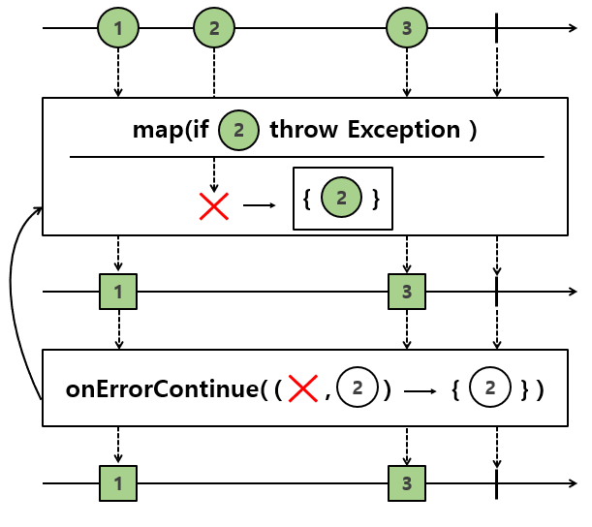
onErrorContinue
에러가 발생했을 때, 에러가 발생한 데이터는 제거하고 후속 데이터를 계속 emit한다.
데이터의 흐름이 일반적인 흐름과 반대로 동작하기 때문에 의도하지 않은 동작을 일으킬 수 있으므로 권장되는 방식은 아니다.

